Slide 1
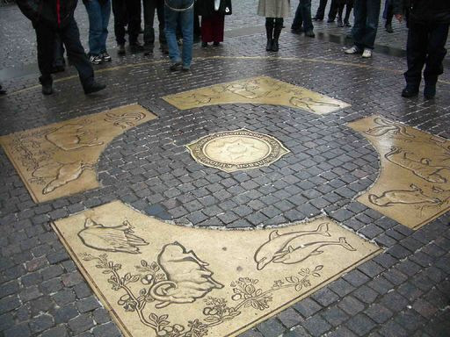
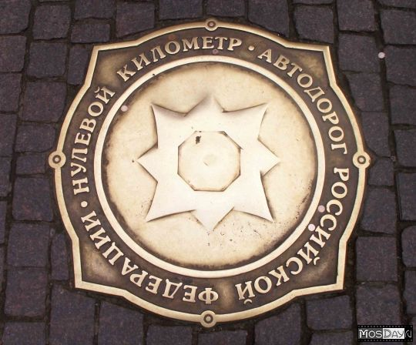
Это памятный знак в виде многоконечной звезды и круговой надписи «Нулевой километр автодорог Российской Федерации». Знак символизирует начало отсчета километража всех российских дорог. Место выбрано приблизительно, если следовать точным наукам, точка отсчета находится значительно севернее, примерно на месте Центрального телеграфа, на пересечении Тверской улицы и Газетного переулка. Однако, создатели памятника и градоначальство посчитали, (и видимо небезосновательно), что место в самом центре наплыва туристов подходит куда больше, и топографией можно слегка пренебречь.

Slide 2
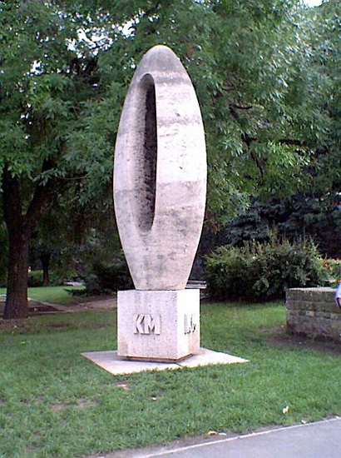
А вот в Будапеште (столица Венгрии) все расстояния отмеряются от специального каменного изваяния, установленного в центре Будапешта, недалеко от красивейшего Цепного моста. Цифра «О» и буквы «км» на пьедестале означают начало всех дорог по Венгрии. Этот «Нуль», как называют его будапештцы, - одна из достопримечательностей столицы Венгрии, вы видите его на снимке.

